Slide 1


Elementi di Metodologia della ricerca psicologica
EdM2018
Lezione 10
21/11/2018
I 5 ingredienti della scienza
Pensiero scientifico: deduzione vs. induzione
Approccio ipotetico-deduttivo
Falsificazionismo
prof. Carlo Fantoni
2018-2019

Slide 2
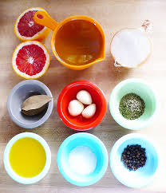
5 ingredienti della scienza
Ipotesi di lavoro
realismo → l’oggetto di studio esiste indipendentemente dalle nostre percezioni
Notes:
L’approccio scientifico è basato su certe concezioni del mondo:
Realismo dello scienziato: È molto diverso dal realismo ingenuo (o del senso comune), che invece afferma che le cose sono come appaiono. Il fallimento del senso comune in molte situazioni ha contribuito allo sviluppo della scienza e in particolare della psicologia (vedi colore nero). Uomo comune e scienziato credono entrambi nell’esistenza di un mondo reale,ma sono realtà diverse. Ad esempio, dove l’uomo comune vede un mondo di persone buone e cattive, laboriose e pigre, etc. lo psicologo vede persone influenzate da stimoli, eventi, pulsioni, etc. Causalità: Per fare scienza è necessario supporre che gli eventi non si verifichino senza ragione; ciascun evento ha (almeno) una causa. La scienza è stata anche definita come la ricerca delle cause e degli effetti. Relazioni causa-effetto (determinismo) come ipotesi di lavoro: conoscendo tutte le leggi del comportamento è possibile prevederlo. Causalità statistica: alcuni eventi possono essere considerati causa di altri eventi anche se la relazione tra questi non è costante (vedi fumo-tumore;
povertà-crimine).

Slide 3

ma attenzione
il realismo ingenuo, che afferma che le cose sono come appaiono, va evitato
Notes:
L’approccio scientifico è basato su certe concezioni del mondo:
Realismo dello scienziato: È molto diverso dal realismo ingenuo (o del senso comune), che invece
afferma che le cose sono come appaiono. Il fallimento del senso comune in molte situazioni ha contribuito allo sviluppo della scienza e in particolare della psicologia (vedi colore nero). Uomo comune e scienziato credono entrambi nell’esistenza di un mondo reale,ma sono realtà diverse. Ad esempio, dove l’uomo comune vede un mondo di persone buone e cattive, laboriose e pigre, etc. lo psicologo vede persone influenzate da stimoli, eventi, pulsioni, etc.Causalità: Per fare scienza è necessario supporre che gli eventi non si verifichino senza ragione; ciascun evento ha (almeno) una causa. La scienza è stata anche definita come la ricerca delle cause e degli effetti. Relazioni causa-effetto (determinismo) come ipotesi di lavoro: conoscendo tutte le leggi del comportamento è possibile prevederlo. Causalità statistica: alcuni eventi possono essere considerati causa di altri eventi anche se la relazione tra questi non è costante (vedi fumo-tumore;
povertà-crimine).

Slide 4



Come vi appare la penna ?
?
Notes:
La percezione può contraddire conoscenze specifiche del materiale di costruzione di alcuni oggetti

Slide 5
….. completa anche in trasparenza?

Slide 6
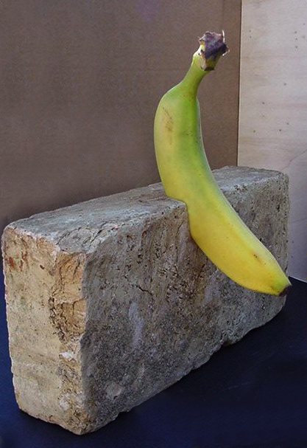
con la banana?
la banana non è come appare (intera)
nonostante sia più probabile esperire il contrario: mattone intero + banana incavata

Slide 7
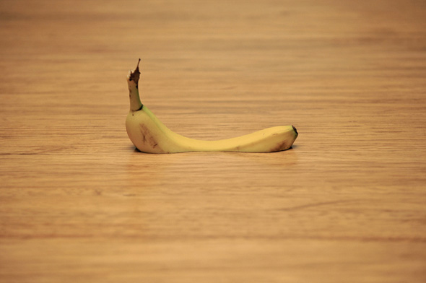
… ancora più eclatante
la banana non è come appare (intera)

Slide 8
… e la macchina ?
la macchina non è come appare (intera)

Slide 9
Cosa interessa allo scienziato della visione?
perché la matita, la banana e la macchina non appaiono come sono ?
Studio sistematico (isolamento delle variabili)
Gravità (alto vs. basso) e Obliquità sono più importanti dell’esperienza passata per la percezione visiva di oggetti interi
Notes:
Gli psicologi hanno dedicato molto sforzo a cercare di capire perché la matita, la banana e la macchina non appaiono come tali ma in maniera sistematica si può ingannare la percezione portando i sensi a ricostruire un mondo fenomenico che non necessariamente abbia una diretta corrispondenza con il mondo fisico (quello del realismo ingenuo).

Slide 10
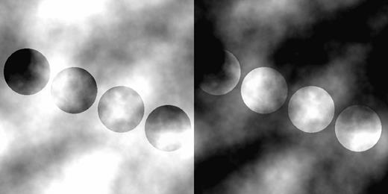
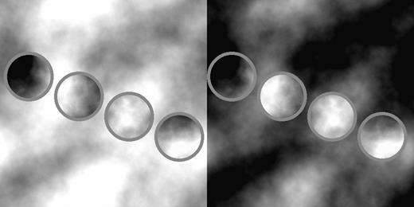
… oggetti bianchi o neri?
Notes:
Il cerchio viene percepito del colore della porzione che può essere interpretata come scoperta in base ai rapporti di luminanza tra i bordi adiacenti, mentre le restanti regioni vengono percepite come combinazioni di colore di trasparenza/velo + colore della regione scoperta.

Slide 11
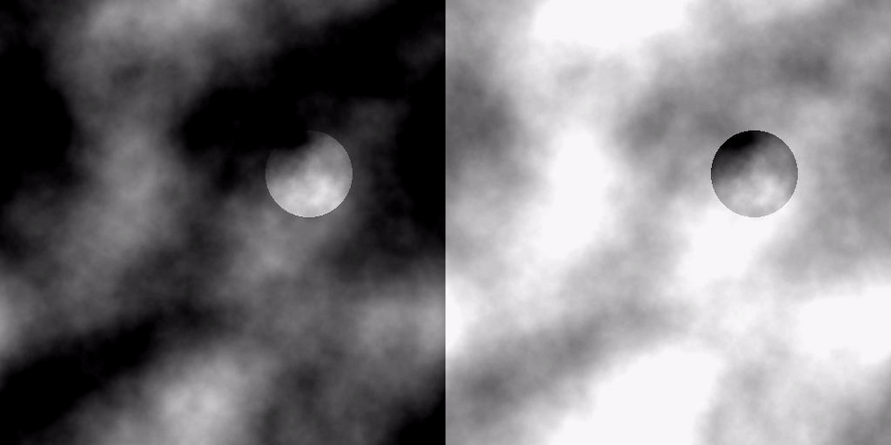
nuvole scure
nuvole chiare
il fallimento del senso comune (lo stesso oggetto appare in alcune circostanze bianco o nero) ha contribuito allo sviluppo di una più completa teoria della percezione della chiarezza
Notes:
Teoria della scissione ossia del fatto che il sistema percettivo in base al rapporto di luminanza tra regioni adiacenti riconosce regioni scoperte e coperte, in trasparenza e che tale scissione è fondamentale per interpretare la uminanza globale dell’immagine. In particolare in questo caso appare ovvio che il rapporto di luminanza tra parte scoperta e sfondo determina il colore percepito che in un caso (a sinistra) indica bianco (rapporto crescente ) e nell’atro indica scuro (rapporto decrescente)

Slide 12
5 ingredienti della scienza
Ipotesi di lavoro
realismo → l’oggetto di studio esiste indipendentemente dalle nostre percezioni
razionalità → il mondo, in quanto razionale, può essere compreso attraverso il ragionamento logico
regolarità → il mondo segue le stesse leggi in ogni tempo e luogo
Notes:
L’approccio scientifico è basato su certe concezioni del mondo:
Realismo dello scienziato: È molto diverso dal realismo ingenuo (o del senso comune), che invece
afferma che le cose sono come appaiono. Il fallimento del senso comune in molte situazioni ha contribuito allo sviluppo della scienza e in particolare della psicologia (vedi colore nero). Uomo comune e scienziato credono entrambi nell’esistenza di un mondo reale,ma sono realtà diverse. Ad esempio, dove l’uomo comune vede un mondo di persone buone e cattive, laboriose e pigre, etc. lo psicologo vede persone influenzate da stimoli, eventi, pulsioni, etc.Causalità: Per fare scienza è necessario supporre che gli eventi non si verifichino senza ragione; ciascun evento ha (almeno) una causa. La scienza è stata anche definita come la ricerca delle cause e degli effetti. Relazioni causa-effetto (determinismo) come ipotesi di lavoro: conoscendo tutte le leggi del comportamento è possibile prevederlo. Causalità statistica: alcuni eventi possono essere considerati causa di altri eventi anche se la relazione tra questi non è costante (vedi fumo-tumore;
povertà-crimine).

Slide 13
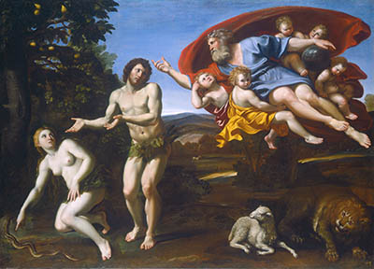


lateralizzazione delle emozioni
Domenico Zampieri, Rimprovero ad Adamo ed Eva, 1623
Notes:
Un esempio di come lo stesso principio/teoria nelle scienze psicologiche possa essere usato per spiegare regolarità espresse in maniera diversa nel tempo e fra le specie è la teoria della lateralizzazione delle emozioni per cui sembra che il processamento delle emozioni sia in qualche maniera lateralizzato un po’ come quello dei numeri con le emozioni più piacevoli che tendono ad essere generalmente preferite se rappresentate a nell’emispazio sinistro piuttosto che in quello destro
The idea that the representation of emotion is spatialized seems supported by several intriguing regularities. For instance spatial metaphors associating divinity with right and evil with left are prevalent, in Christian, Jewish and Muslim scripture regardless from handedness (Hertz, 1973; Wile, 1934). Self-portarait are more likely to report artist’s right than left chicks, in a way similar to what more recently discovered by Nicola Bruno with selfies&theCity databaseA similar lateral asymmetry in the processing of emotions find support also in spontaneous though asymmetric tail swagging in dog in favour of the right rather than the left direction depending on the exposition to positive vs. negative valence stimuli stimuli

Slide 14
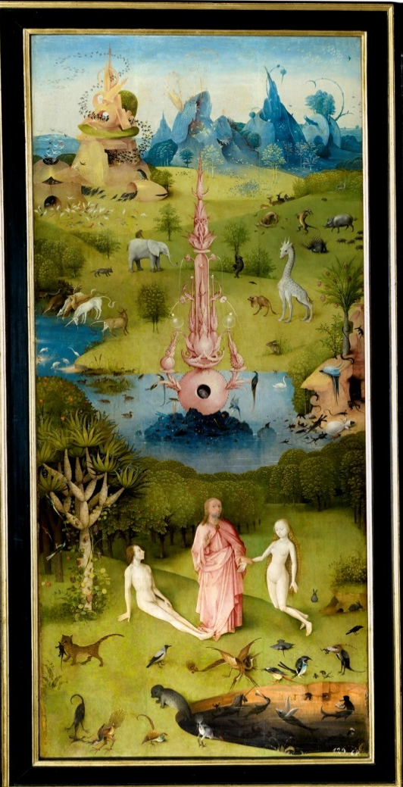
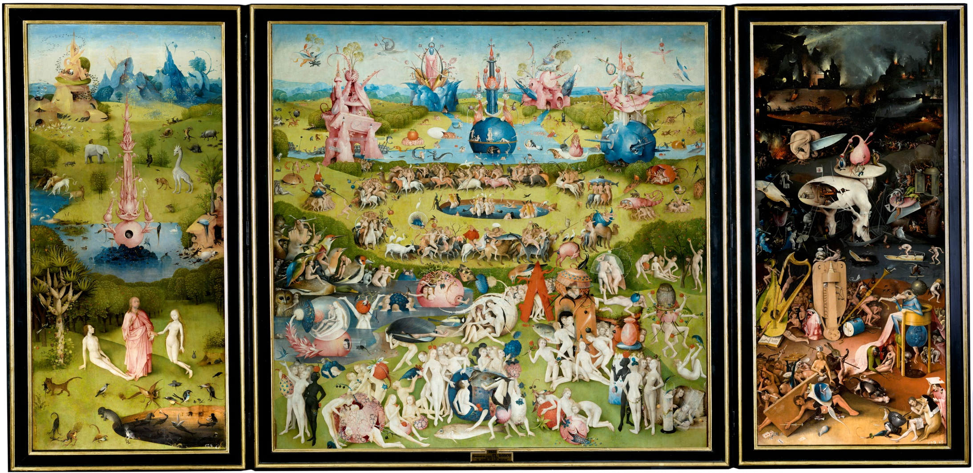
Il segreto di Bosh
Positiva
Neutrale
Negativa
Notes:
Some artist also seemed to be aware of such a spontaneous bias, and used it like a secret in order to evoke the sensation of surprise in the audience. This is the case of the famous painter Bosh here implementing the good and the devil in a spatial orders that is incongruent with the left-to-right mental format

Slide 15
5 ingredienti della scienza
Ipotesi di lavoro
realismo → l’oggetto di studio esiste indipendentemente dalle nostre percezioni
razionalità → il mondo, in quanto razionale, può essere compreso attraverso il ragionamento logico
regolarità → il mondo segue le stesse leggi in ogni tempo e luogo
scopribilità → le leggi del mondo sono un rompicapo da risolvere (non esistono misteri in senso stretto)
causalità → relazione causa ➔ effetto come ipotesi di lavoro [relazione variabile ➔ causalità statica i.e., fumo ➔ tumore]
Notes:
L’approccio scientifico è basato su certe concezioni del mondo:
Realismo dello scienziato: È molto diverso dal realismo ingenuo (o del senso comune), che invece
afferma che le cose sono come appaiono. Il fallimento del senso comune in molte situazioni ha contribuito allo sviluppo della scienza e in particolare della psicologia (vedi colore nero). Uomo comune e scienziato credono entrambi nell’esistenza di un mondo reale,ma sono realtà diverse. Ad esempio, dove l’uomo comune vede un mondo di persone buone e cattive, laboriose e pigre, etc. lo psicologo vede persone influenzate da stimoli, eventi, pulsioni, etc.Causalità: Per fare scienza è necessario supporre che gli eventi non si verifichino senza ragione; ciascun evento ha (almeno) una causa. La scienza è stata anche definita come la ricerca delle cause e degli effetti. Relazioni causa-effetto (determinismo) come ipotesi di lavoro: conoscendo tutte le leggi del comportamento è possibile prevederlo. Causalità statistica: alcuni eventi possono essere considerati causa di altri eventi anche se la relazione tra questi non è costante (vedi fumo-tumore;
povertà-crimine).

Slide 16
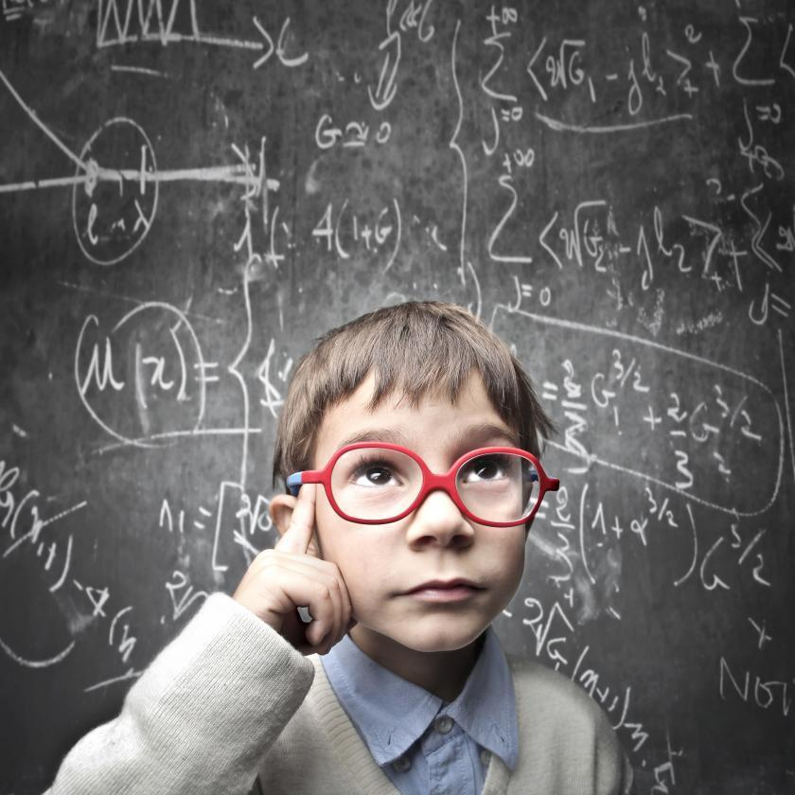
Classicamente 2 metodi di pensare
(1) deduttivo
Osservazione -verifica/regolarità
Teoria
ipotesi
(2) induttivo
Osservazione -verifica/regolarità
Teoria
ipotesi

Slide 17
metodo scientifico
La psicologia è un complesso corpo di conoscenze che sono state ottenute mediante l'applicazione del metodo scientico
Il metodo scientico consente di effettuare osservazioni in maniera sistematica e oggettiva, in modo tale che i risultati ottenuti possano essere replicati da altri ricercatori e non siano inquinati dai bias dei partecipanti e dello sperimentatore.

Slide 18

primi tentativi
induzione
I primi tentativi di sviluppare una filosofia della logica scientifica si devono a Francis Bacon (1561-1626), Hume, Comte e John Stuart Mill, ed erano basati su una concezione descrittiva della scienza centrata sul principio di induzione, secondo il quale un numero adeguato di evidenze empiriche/fatti (confermatorie) veniva ritenuto sufficiente per concludere che una teoria fosse vera (i.e., inferire le cause alla base di una regolarità).
In seguito però la filosofia della scienza ha chiarito che nessuna quantità di evidenze confermatorie può mai fornire una prova di una teoria
Notes:
Il metodo induttivo identificato da Bacone, che si contrapponeva a quello deduttivo. Il ragionamento deduttivo parte da un’affermazione generale, di tipo teorico, che si da per scontata (tutti i cani hanno 4 zampe, una coda e abbaiano), e giunge ad una conclusione specifica, di tipo pratico, (questo animale è un cane). L’induttivo invece parte da un’affermazione specifica, di tipo pratico (ho davanti un animale con 4 zampe, una coda e abbaia), e giunge ad una conclusione generale, di tipo teorico (esiste quindi una categoria che chiamerò “cani”). Dal generale al particolare, dal particolare al generale. Per induzione si intende quel procedimento logico che consiste nel ricavare da osservazioni ed esperienze particolari i principi generali in esse implicite. In questo metodo si procede all'osservazione di fatti, di informazioni, di eventi e casi particolari, ed attraverso di essi si arriva a formulare un'ipotesi che spieghi, che dia un senso logico di carattere generale ai fenomeni osservati. Si ricercano insomma i principi generali impliciti nell'osservazione del particolare. Questo metodo ha origini storiche antiche e fu sostenuto da Bacone (sir Francis Bacon, il Filosofo inglese vissuto tra il 1561 ed il 1626): dipende dalla collezione di una vasta base di informazioni empiriche, su cui poggia la costruzione di una teoria esplicativa dei fenomeni. L'indagine di tipo induttivo presuppone la ricerca di tutti (o della maggior quantità possibile) i casi in cui un fenomeno: avviene non avviene in condizioni in cui ce lo saremmo aspettato aumenta o diminuisce di intensità.
In epoca più moderna si parla di positivismo logico

Slide 19
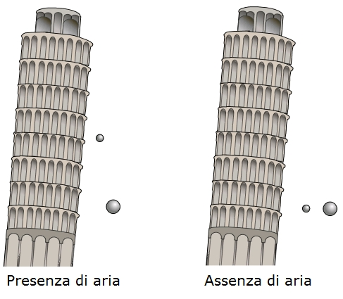
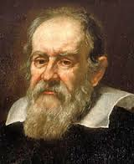
esempio: mito-induzione
Galileo salì sulla cima del campanile pendente dì Pisa e mostrò che “le velocità de' mobili dell'istessa materia, disegualmente gravi, movendosi per un istesso mezzo, non conservano altrimenti la proporzione delle gravita loro, assegnatagli da Aristotele, anzi che si muovon tutti con pari velocità” (Viviani, discepolo di Galileo)
evento osservato
evento ipotizzato,
estrapolazione → mito
osservare ➔ comprendere ➔ prevedere gli eventi naturali
Notes:
Per comprendere il metodo scientifico alla base adottato nelle discipline psicologiche mi piace ricordare un aneddoto: Galileo aveva un discepolo nel periodo in cui stava a Pisa il Viviani che evidentemente non aveva ben compreso la differenza fra ipotesi e fenomeni/dati di fatto eventi osservati e come tale gli piaceva raccontare aneddoti su Galileo. Il più famosa fra le leggende narrate da Viviani racconta che Galileo salì sulla cima del campanile pendente dì Pisa e, « con l'intervento delli altri lettori e filosofi e di tutta la scolaresca » e «con replicate esperienze», mostrò che «le velocità de' mobili dell'istessa materia, disegualmente gravi, movendosi per un istesso mezzo, non conservano altrimenti la proporzione delle gravita loro, assegnatagli da Aristotele, anzi che si muovon tutti con pari velocità».
In altre parole Aristotele sosteneva che I gravi cadono ad una velocità direttamente proporzionale al loro peso (più un oggetto è pesante, più velocemente cade), Mentre Galileo Ipotizza e sostiene di aver osservato che I gravi cadono ad una velocità direttamente proporzionale al tempo di caduta. Ossia, Cadono tutti alla stessa velocità, che è proporzionale al tempo trascorso da quando il moto è iniziato.
Comunque il metodo adottato da Galileo per sostenere la sua ipotesi non lo portò mai a dimostrarla in quanto tale dato che non si discostava molto dal mito ossia dall’osservare in maniera ripetuta tutta una serie di fenomeni a sostegno della sua ipotesi: ad esempio Galileo riportava di aver fatto esperimenti all’aperto con una Palla da cannone e una palla da Moschetto e di averle viste cadere circa allo stessa tempo.
Il metodo utilizzato era quello induttivo che poi darà luogo al metodo scientifico in se che è alla base della statistica basato sull’elaborazione di una teoria a partire da osservazioni controllate e mirate.
Aristotele confondeva la teoria con l’osservato, mentre Galileo faceva l’errore opposto, confondeva i fatto con la teoria/logica (non potendo in natura aver osservato la caduta di gravi in assenza di attrito o gravità).

Slide 20





ipotesi e teoria estrapolate da osservazioni controllate
attrito
nullo
(vuoto)
alto
intermedio
basso
V_{pietra} = V_{piuma}
Estrapolazione
S_{pietra} – S_{piuma}= Δ_{olio}
S_{pietra} – S_{piuma}= Δ_{acqua}
S_{pietra} – S_{piuma}= Δ_{aria}
Pars costruens ➔ esperimento tecnico: da una serie di dati conosciuti, isolati da elementi di disturbo, non necessari alla sua comprensione, estrapolo (tiro fuori) i dati in una situazione ideale
Notes:
Galileo applica un metodo di acquisizione della conoscenza risalente a Socrate che consiste nel prendere in considerazione tutte le teorie precedenti sull'argomento e confutarle punto per punto (pars destruens) in maniera deduttiva, e su queste basi edificare un nuovo pensiero, forte delle critiche fatte in precedenza (pars costruens) basato sui fatti.
Galileo si era accorto che nella realtà è determinante il mezzo in cui cadono i corpi, cioè che ad esempio in acqua il distacco fra le due biglie è maggiore che nell’aria. Nei Discorsi e dimostrazioni matematiche intorno a due nuove scienze concluderà che: “(...) se si levasse totalmente la resistenza del mezzo, tutte le materie discenderebbero con eguali velocità”.

Slide 21

ipotesi e teoria falsificate da intuizione logica
Due suicidi di diverso peso (con A > B) si lanciano separatamente da una torre e si abbracciano nell’istante t1
successivamente dovrebbero cadere
a una velocità maggiore delle due precedenti dato che il peso di A velocizza quello di B per cui A + B > A ma anche > B
a una velocità media tra le 2 velocità precedenti dato che il peso di B rallenta quello di A
t1
Pars destruens ➔ esperimento mentale: un ragionamento per assurdo che confuta una teoria (aristotelica)
Notes:
Se abbiamo due pesi, uno da 10 e uno da 5 chilogrammi, secondo Aristotele quello da 10 kg cadrà il doppio più veloce dell’altro. Ma sempre secondo Aristotele, se uniamo i due corpi, quello da 10 kg, dato che di natura va più veloce, tenderà a velocizzare quello da 5 kg; quest’ultimo, invece, farà rallentare quello da 10 kg, e si raggiungerà quindi una velocità intermedia. D’altra parte si può anche pensare che, se uniamo i due corpi, il peso totale sarà 15 kg e quindi di natura l’unione di questi corpi andrà ad una velocità superiore alla velocità del peso di 10 kg e non ad una velocità intermedia

Slide 22
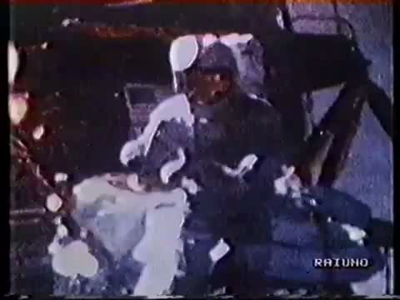
piuma e martello sulla luna
4 secoli dopo l’Apollo 15

Slide 23
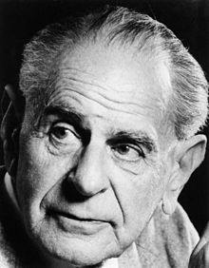
approccio ipotetico-deduttivo: falsificazionismo
Popper: scienza ≠ verità assoluta
Una proposizione non può mai essere confermata empiricamente, ma solo falsificata
Obiettivo dello scienziato: Falsificare le ipotesi, soprattutto quelle più potenti
Critica dell’induzione:
“Una teoria, per quanto possa trovare ripetute conferme, non è mai assolutamente dimostrata, poiché non si può escludere che il caso n+1 non smentisca la legge”.
Notes:
Il metodo scientifico è la modalità tipica con cui la scienza procede per raggiungere una conoscenza della realtà oggettiva, affidabile, verificabile e condivisibile. Esso consiste, da una parte, nella raccolta di dati empirici attraverso l'osservazione sperimentale; dall'altra, nella formulazione diipotesi e teorie da sottoporre al vaglio dell'esperimento per testarne l'efficacia. Spesso il metodo richiede anche la ripetibilità e la riproducibilità dei fenomeni osservati da interpretare. La scienza si propone di comprendere gli eventi naturali, prevederne il corso e controllarli. Gli scienziati dunque tentano di scoprire le leggi naturali che spiegano i fenomeni osservati, per scoprire un nesso causale e costante tra due fenomeni.Le difficoltà connesse all’impossibilità di controllare e isolare i fenomeni oggetto di studio, fa sì che la scienza avanzi per tentativi ed errori. gli psicologi possono formulare delle affermazioni generali solo attraverso un processo ipotetico-deduttivo che trae origine dalla raccolta e dall’analisi di dati empirici. Obiettivo dello scienziato: Falsificare le ipotesi, soprattutto quelle più potenti.

Slide 24
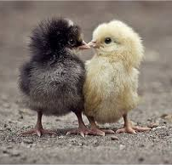
cigno bianco cigno nero?
affermare che tutti i cigni sono bianchi, solo perché finora ho visto solo cigni bianchi, non esclude che domani possa imbattermi in cigni neri (esistono realmente e vivono in Australia)
Genero due ipotesi mutuamente esclusive:
H0: Ipotesi nulla: la probabilità di osservare un cigno bianco è uguale a quella di osservare un cigno nero ➔ H0: P(C_{b}) = P(C_{n}) = 1/2
H1: Ipotesi alternativa: la probabilità di osservare un cigno bianco è maggiore (o diversa) da quella di osservare un cigno nero ➔ H1: P(C_{b}) >|(≠) P(C_{n}) >|(≠) 1/2
Notes:
ES. Affermare che tutti i cigni sono bianchi, solo perché finora ho visto solo cigni bianchi, non esclude che domani possa imbattermi in cigni neri (esistono realmente e vivono in Australia).

